Slide 1
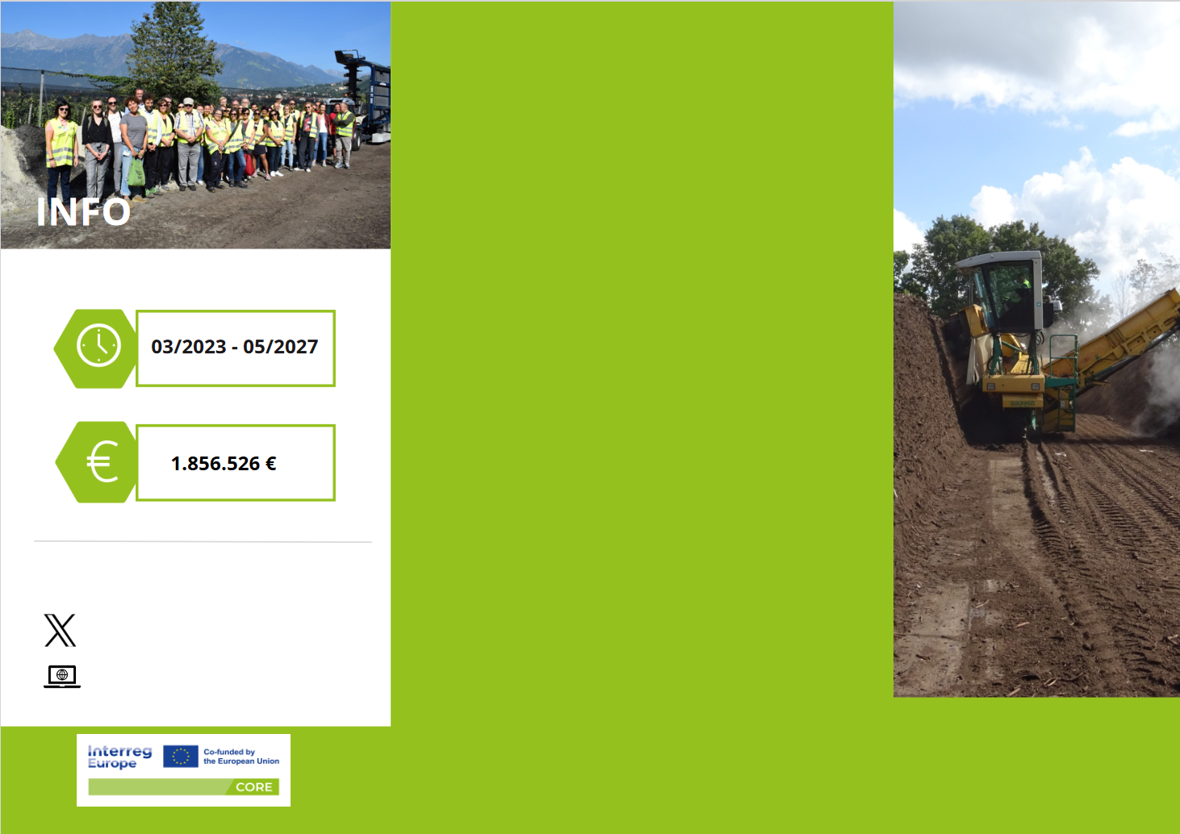
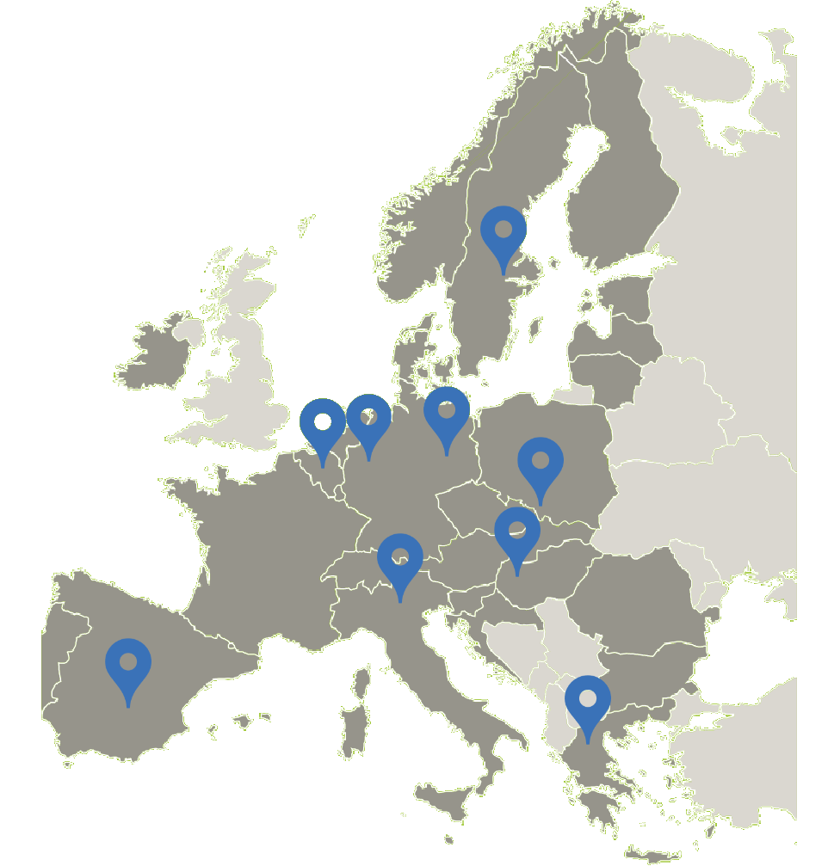
PARTNERZY
PROJEKTU
INTERREG
EUROPE
RSUSA – Gospodarka Odpadami Castilla LaMancha (ES)
LfU – Krajowy Urząd ds. Środowiska Brandenburgii (DE)
VLACO (BE)
Świętokrzyskie – Urząd Marszałkowski Województwa Świętokrzyskiego (PL)
KDRIU – Centralna Transdunajska Regionalna Agencja Innowacji Nonprofit Ltd (HU)
Autonomiczna Prowincja Bolzano – Górna Adyga. Agencja Ochrony Środowiska i Klimatu. Biuro Gospodarki Odpadami (IT)
Gmina Soderhamn (SE)
CLuBE – Klaster Biogospodarki i Środowiska Macedonii Zachodniej (GR)
CORE
Dołącz do nas
@COREInterreg
www.interregeurope.eu/core-0
Kompostowanie na Obszarach Wiejskich

Slide 2
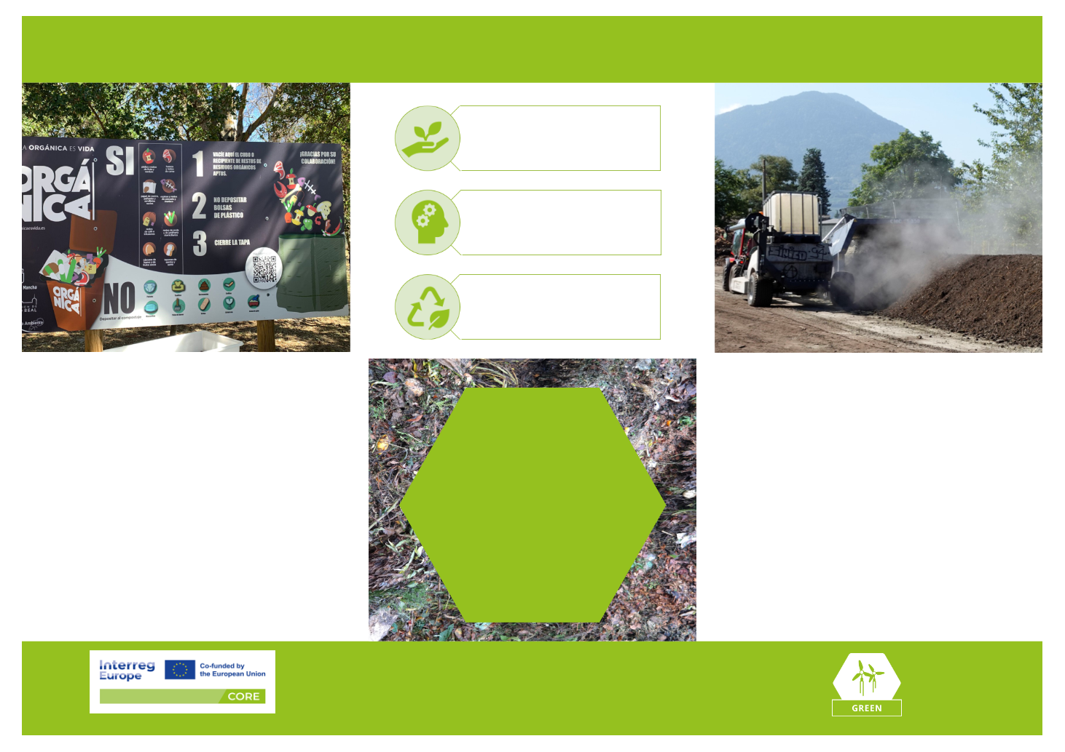
CORE
CELE
NAJLEPSZE PRAKTYKI
Popularyzacja kompostu na obszarach wiejskich
Opracowanie najlepszych praktyk wspierających gospodarkę bioodpadami
Dalsze dążenie do bio-gospodarki o obiegu zamkniętym
CORE skupia się na promowaniu i włączaniu kompostowania i fermentacji beztlenowej na obszarach wiejskich w całej Europie. Zaprezentowane zostaną dobre praktyki zapobiegania powstawaniu bioodpadów i ich recyklingu z 8 krajów europejskich w celu ulepszenia instrumentów polityki w zakresie przetwarzania bioodpadów segregowanych u źródła i selektywnie zbieranych oraz ich zrównoważonego wykorzystania.
Zapobieganie powstawaniu odpadów organicznych
Szkolenie mistrzów kompostowania
Zaangażowanie obywateli i organizacji w kompostowanie
Inteligentne i społecznościowe kompostowanie
Scentralizowane kompostowanie
Fermentowanie beztlenowe
Rozporządzenie dotyczące kompostowania
Recykling organiczny – wykorzystanie produktów na bazie kompostu i fermentu
W całej UE rocznie powstaje od 118 do 138 milionów ton bioodpadów. Średnio 37% stałych odpadów komunalnych to odpady organiczne.

